Slide 1
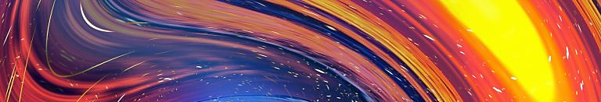



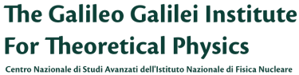

Women in Theoretical Physics
Premio Nazionale “Milla Baldo Ceolin" 2021
Firenze, 21/10/22
Marienza Caldarola
Dipartimento di Fisica e Astronomia
“Galileo Galilei”

Slide 2

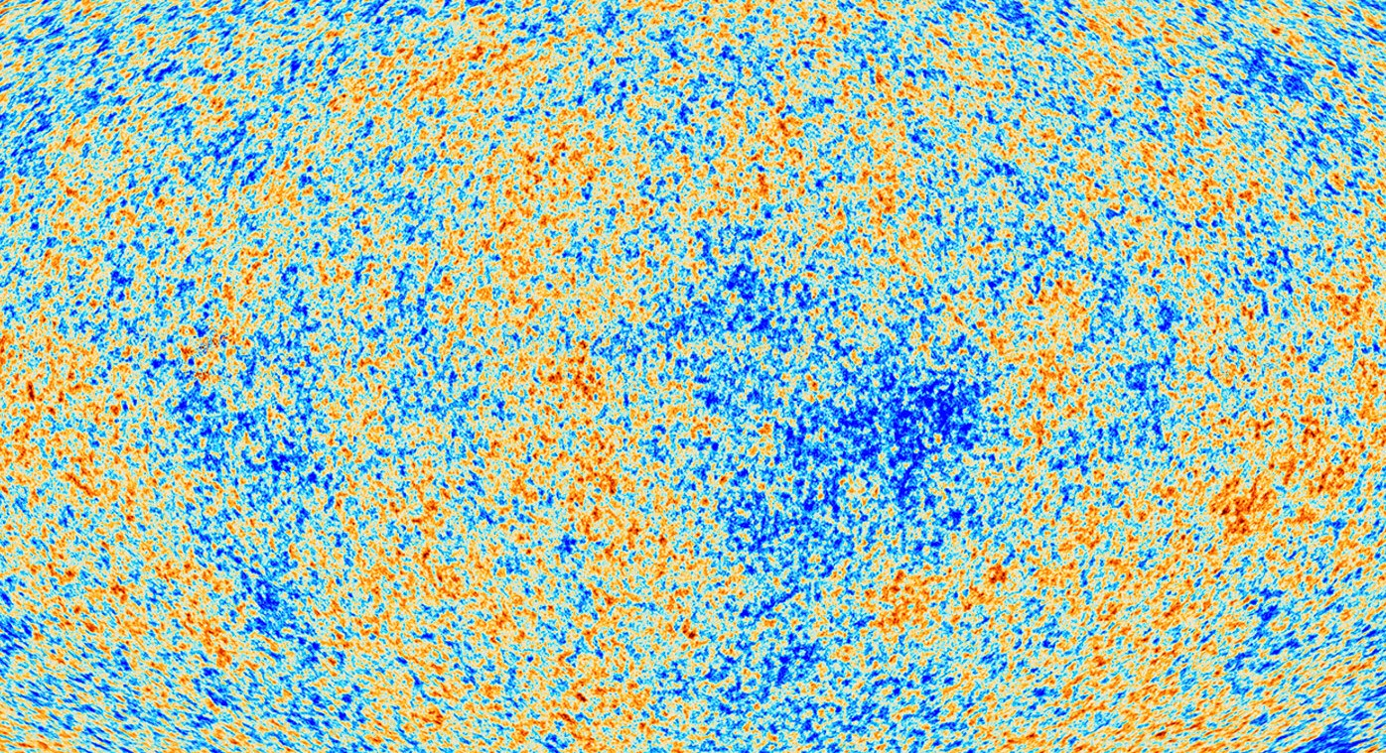
Dipartimento di Fisica e Astronomia
“Galileo Galilei”
TESI MAGISTRALE:
Cosmic Microwave Background Spectral Distortions
and Primordial Gravitational Waves
Padova, 22/09/21
Supervisore:
Prof. Nicola Bartolo
(Università degli Studi di Padova)
Co-supervisori:
Prof. Jens Chluba, Dr. Andrea Ravenni
(Jodrell Bank Centre for Astrophysics, The University of Manchester)

Slide 3
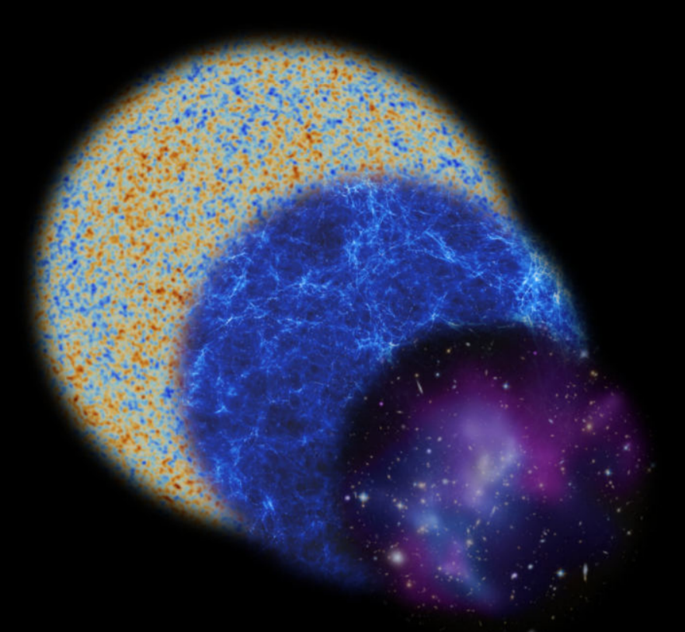
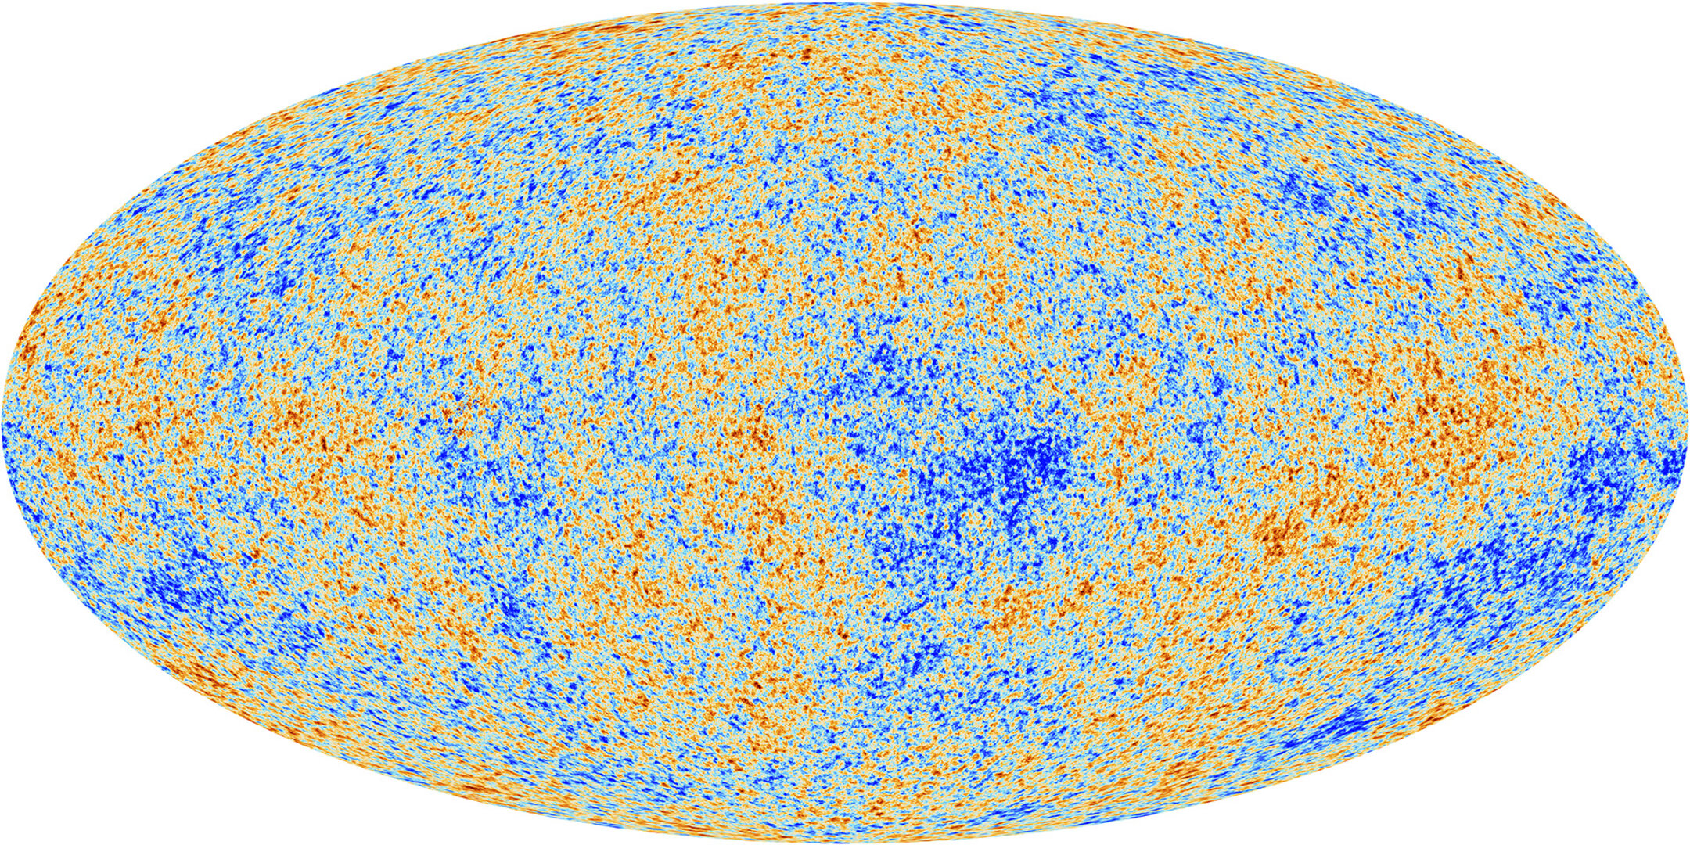

Obiettivo della tesi
Panoramica generale delle distorsioni spettrali del fondo cosmico a microonde (CMB)
Possibilità di generare caratteristiche statisticamente anisotropiche nelle distorsioni spettrali della CMB
($μ$-distortion modulata da onde gravitazionali (GWs) primordiali a lunghezza d'onda lunga)
$μT$ cross-correlation come sonda di non-Gaussianità primordiale
Queste caratteristiche sono state analizzate nel contesto dei cosiddetti “inflationary fossils” .

Slide 4
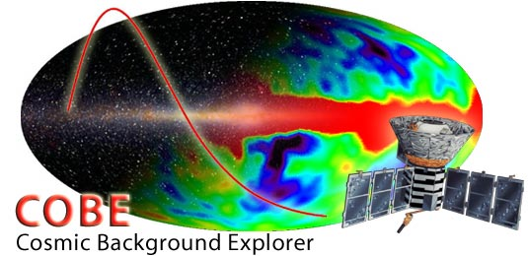

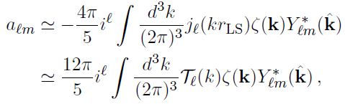
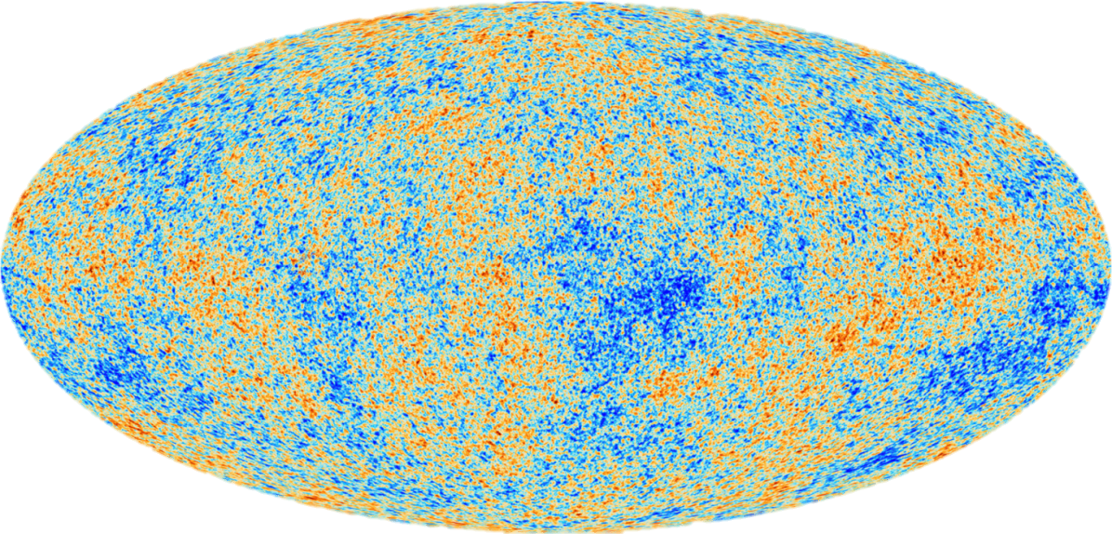
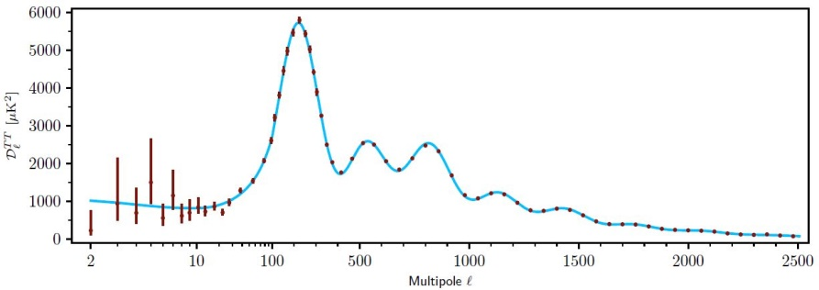
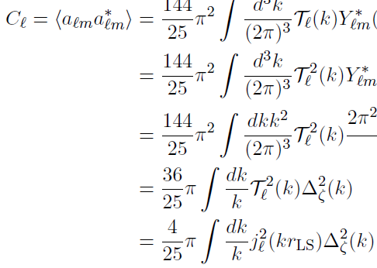



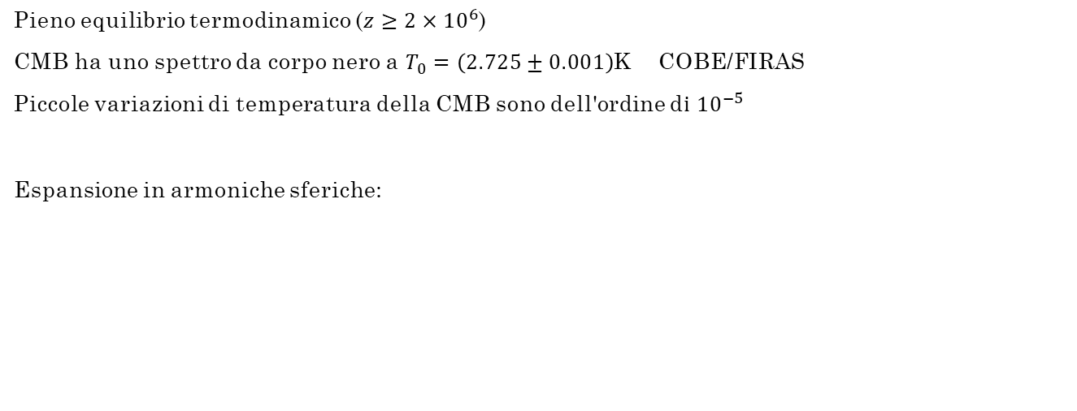
Cosmic Microwave Background (CMB)
Pieno equilibrio termodinamico ($z≥{2×10}^{6}$)
CMB ha uno spettro da corpo nero a $T_{0}=\left(2.725±0.001\right)$K COBE/FIRAS
Piccole variazioni di temperatura della CMB sono dell'ordine d$i {10}^{−5}$
Espansione in armoniche sferiche:
[ Mather et al., 1994, ApJ, 420, 439 ]
[ Fixsen et al., 1996, ApJ, 473, 576 ]
[ Fixsen et al., 2003, ApJ, 594, 67 ]
Planck Collaboration, 2018, paper I
Angular Power Spectrum

Slide 5

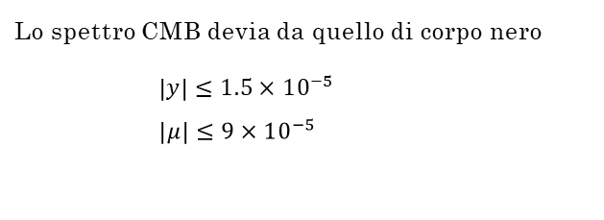
distorsioni spettrali della CMB
Lo spettro CMB devia da quello di corpo nero
    $$\left|y\right|≤{1.5×10}^{−5}$$
    $$|μ|≤{9×10}^{−5}$$
Perturbazione dello stato di equilibrio
Iniezioni di energia
Produzione di fotoni energetici e/o particelle
Diversi meccanismi fisici possono portare a distorsioni spettrali
(e.g. dissipazione di modi acustici primordiali)
Il cosiddetto “thermalization problem” riguarda la ridistribuzione in energia dei fotoni e la regolazione del loro numero
Photon Boltzmann equation:
[ Sunyaev & Zeldovich, 1970, APSS, 7 ]
[ Daly 1991, ApJ, 371 ]
Double
Compton
Scattering
Collision term
Bremsstrahlung
Compton Scattering

Slide 6
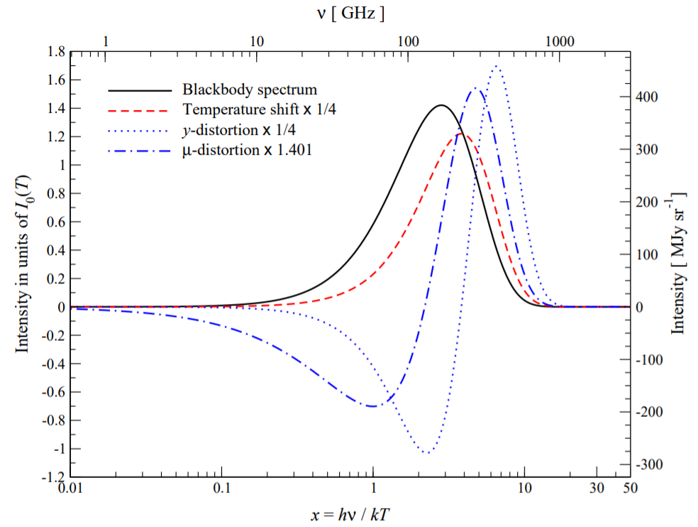

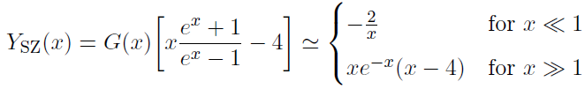
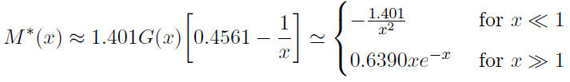
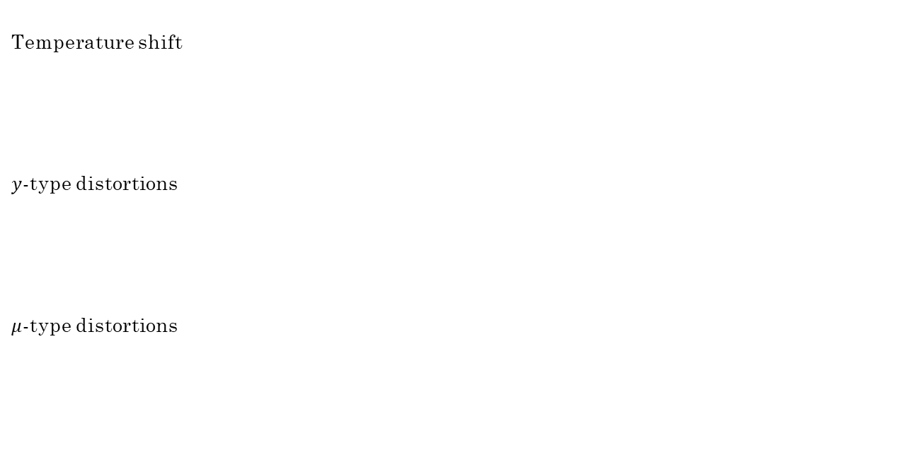
Differenti tipi di distorsioni spettrali della CMB
Temperature shift
$y$-type distortions
$μ$-type distortions
[ Chluba, Proc.Int.Sch.Phys.Fermi (2020), arXiv:1806.02915[astro-ph.CO] ]

Slide 7
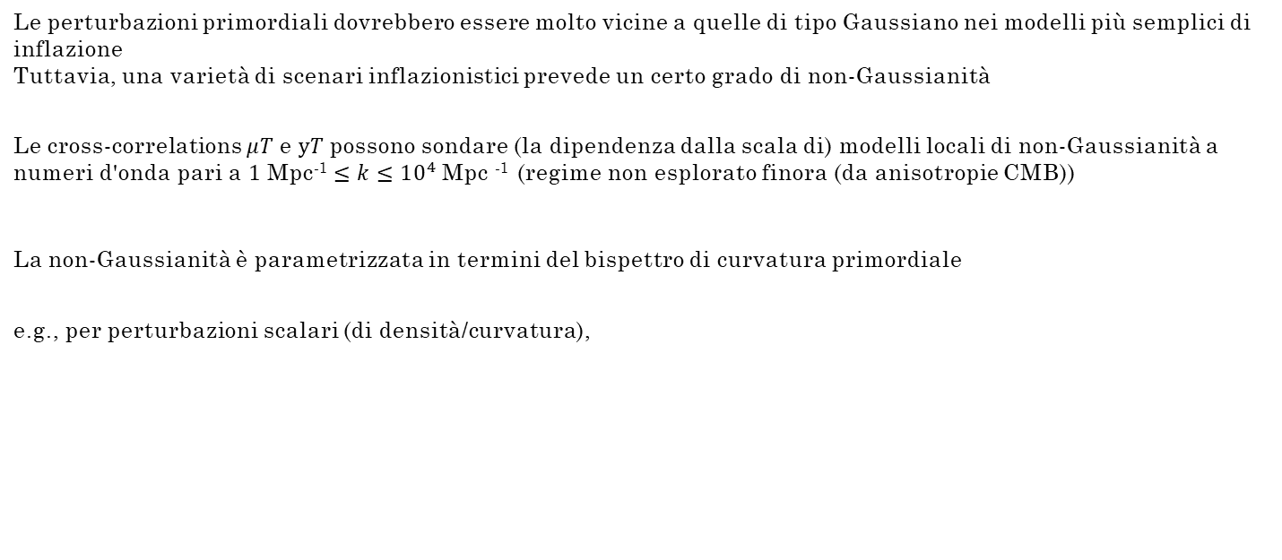
DISTORSIONI SPETTRALI DELla CMB COME SONDA DI NON-gAUSSIANITÀ
[ e.g. Emami, Dimastrogiovanni, Chluba , and Kamionkowski. 2015, Phys. Rev. D, 91 ]
Le perturbazioni primordiali dovrebbero essere molto vicine a quelle di tipo Gaussiano nei modelli più semplici di inflazione
Tuttavia, una varietà di scenari inflazionistici prevede un certo grado di non-Gaussianità
Le cross-correlations $μT$e$yT$ possono sondare (la dipendenza dalla scala di) modelli locali di non-Gaussianità a numeri d'onda pari a $1$Mpc⁻¹$≤k≤{10}^{4}$Mpc ⁻¹ (regime non esplorato finora (da anisotropie CMB))
La non-Gaussianità è parametrizzata in termini del bispettro di curvatura primordiale
e.g., per perturbazioni scalari (di densità/curvatura),
non-linearity parameter

Slide 8





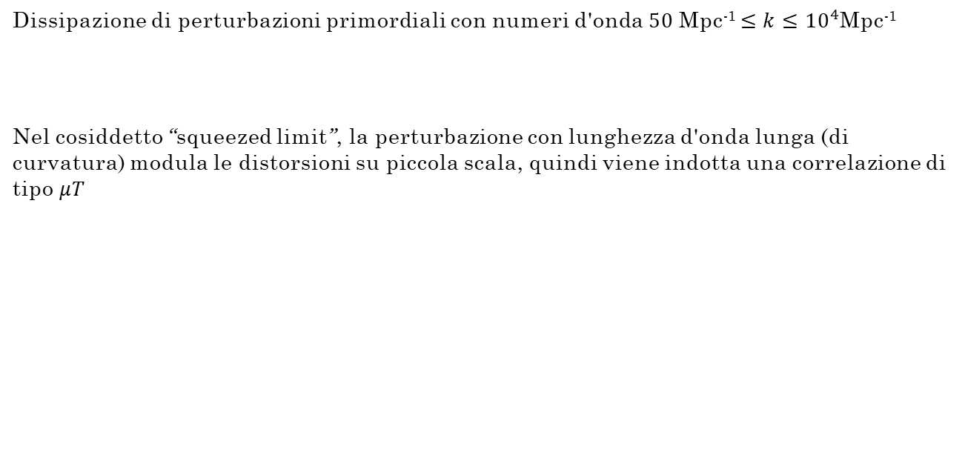



Informazioni su $μ$-distortion
Dissipazione di perturbazioni primordiali con numeri d'onda $50$Mpc⁻¹ $≤k≤{10}^{4}$Mpc⁻¹
Nel cosiddetto “squeezed limit”, la perturbazione con lunghezza d'onda lunga (di curvatura) modula le distorsioni su piccola scala, quindi viene indotta una correlazione di tipo $μT$
[ e.g. Emami, Dimastrogiovanni, Chluba , and Kamionkowski. 2015, Phys. Rev. D, 91 ]
s
Squeezed configuration: $K≪k_{1}≃k_{2}$
$$\vec{k_{1}}$$
$\vec{K }$
$$\vec{k_{2}}$$

Slide 9
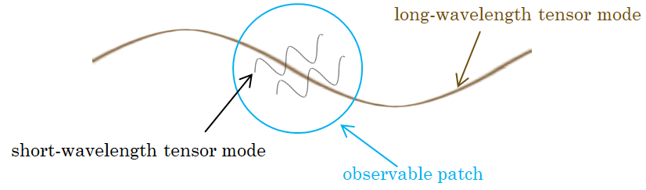

Inflationary fossils provenienti dall’Universo primordiale
Inflationary fossil: grado di libertà primordiale che non interagisce più o interagisce molto debolmente durante l'evoluzione cosmica tardiva
L'unico effetto osservabile di un inflation fossil potrebbe essere la sua impronta nello spettro di potenza di curvatura primordiale (o nello spettro di potenza delle GWs primordiali)
Una correlazione tensore-scalare-scalare tra un modo tensoriale a lunghezza d'onda lunga (i.e. GW) con due modi scalari a lunghezza d'onda corta influenza lo spettro di potenza scalare
short-wavelength scalar modes
[ e.g. Dai, Jeong, and Kamionkowski. 2013, Phys. Rev. D, 88 ]

Slide 10
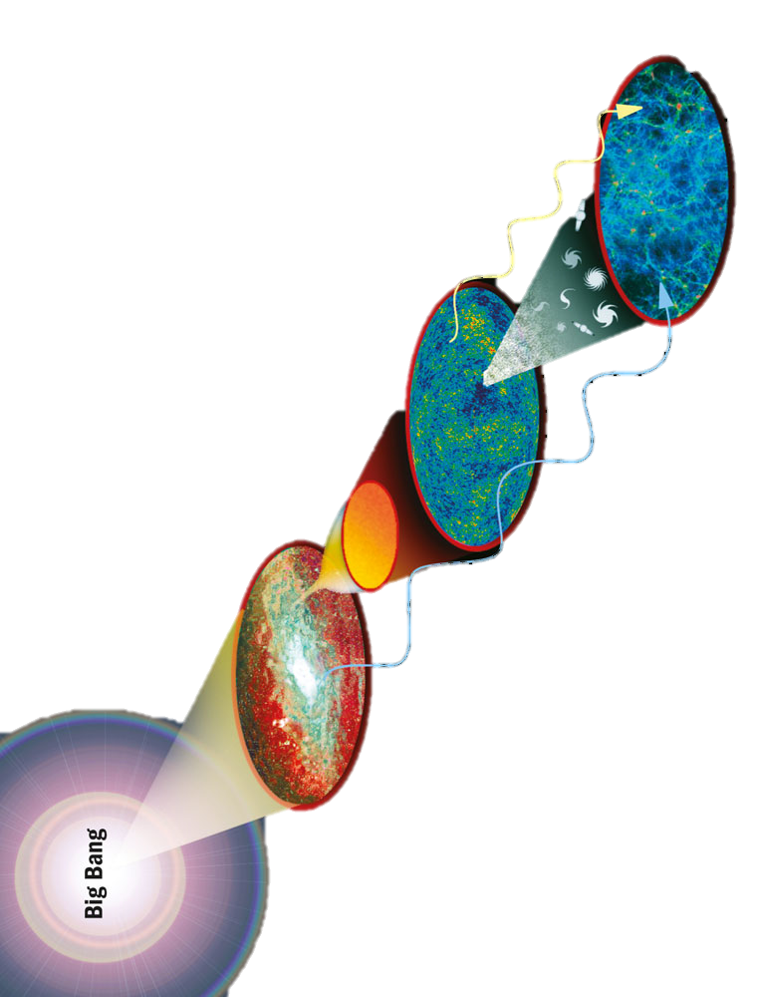


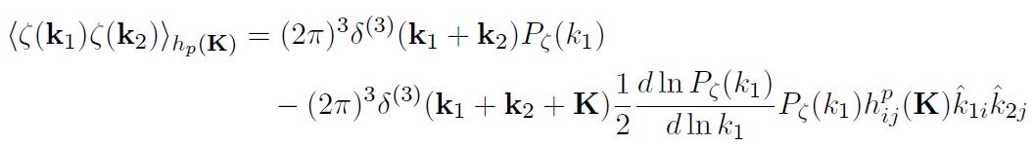

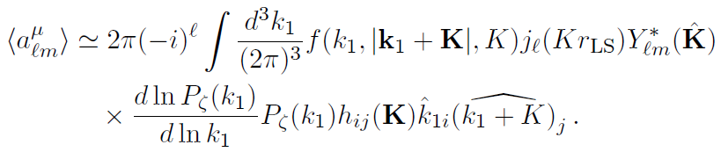


Impronta dei tensor fossils su$μ$-distortion average $μ$-distortion
Big Bang
Image: NASA
Si consideri:
Lo spettro di potenza risulta essere modulato da una GW a lunghezza d'onda lunga
Risultato:
${10}^{−43}$ s
inflation
CMB
GWs
anisotropic imprint
Il valore di aspettativa della 𝜇-distortion è influenzato dalla modulazione a causa di un modo tensoriale a lunghezza d'onda lunga nello squeezed limit.
Now
14 bilion years

Slide 11


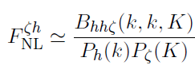
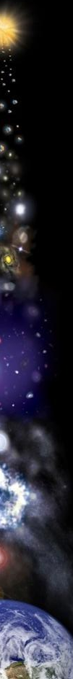
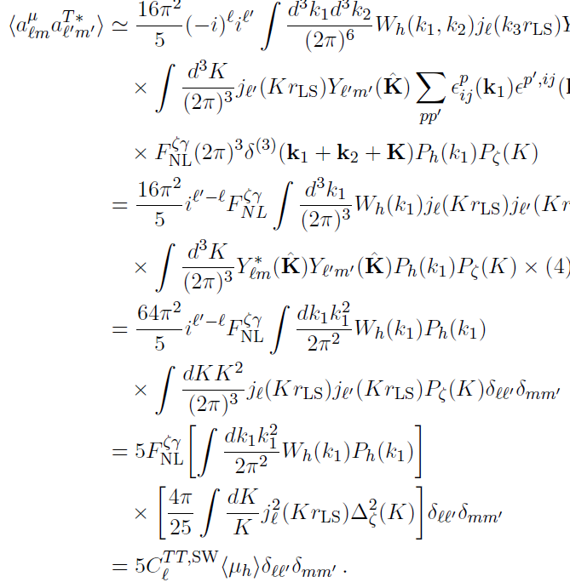
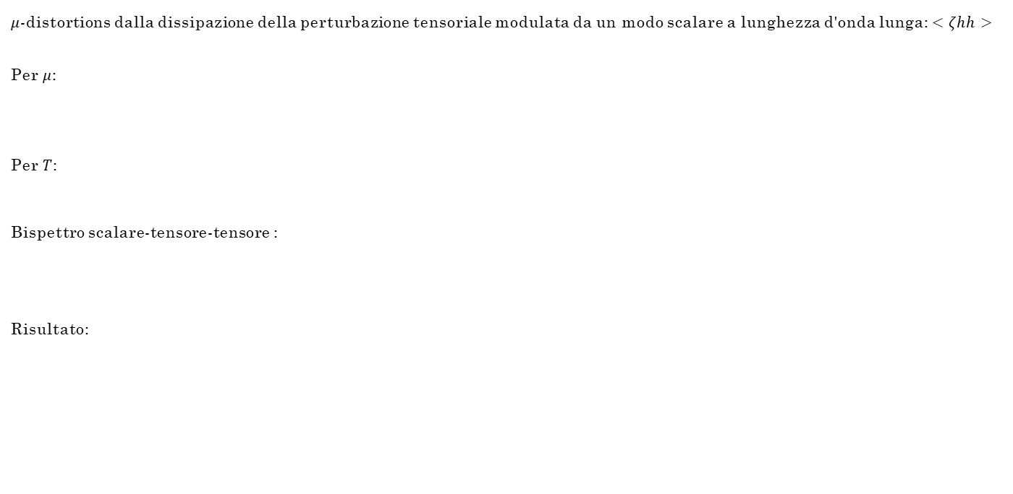

Impronta dei tensor fossils su $μ$-distortion
$μ$-distortions dalla dissipazione della perturbazione tensoriale modulata da un modo scalare a lunghezza d'onda lunga: $<ζhh>$
Per $μ$:
Per $T$:
Bispettro scalare-tensore-tensore :
Risultato:
$μ$-distortion from dissipation of tensor perturbation
Nota: abbiamo confrontato il nostro risultato con un articolo recentemente apparso in letteratura [ Orlando, Meerburg, and Patil arXiv: 2109.01095[astro-ph.CO] ]. Dove comparabili, i risultati sono in accordo.

Slide 12


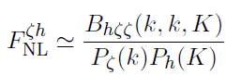
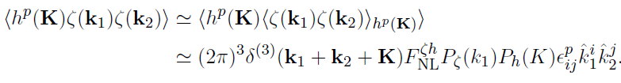
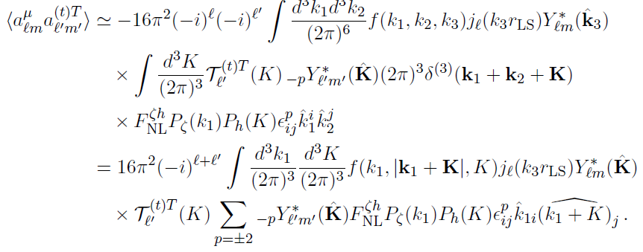
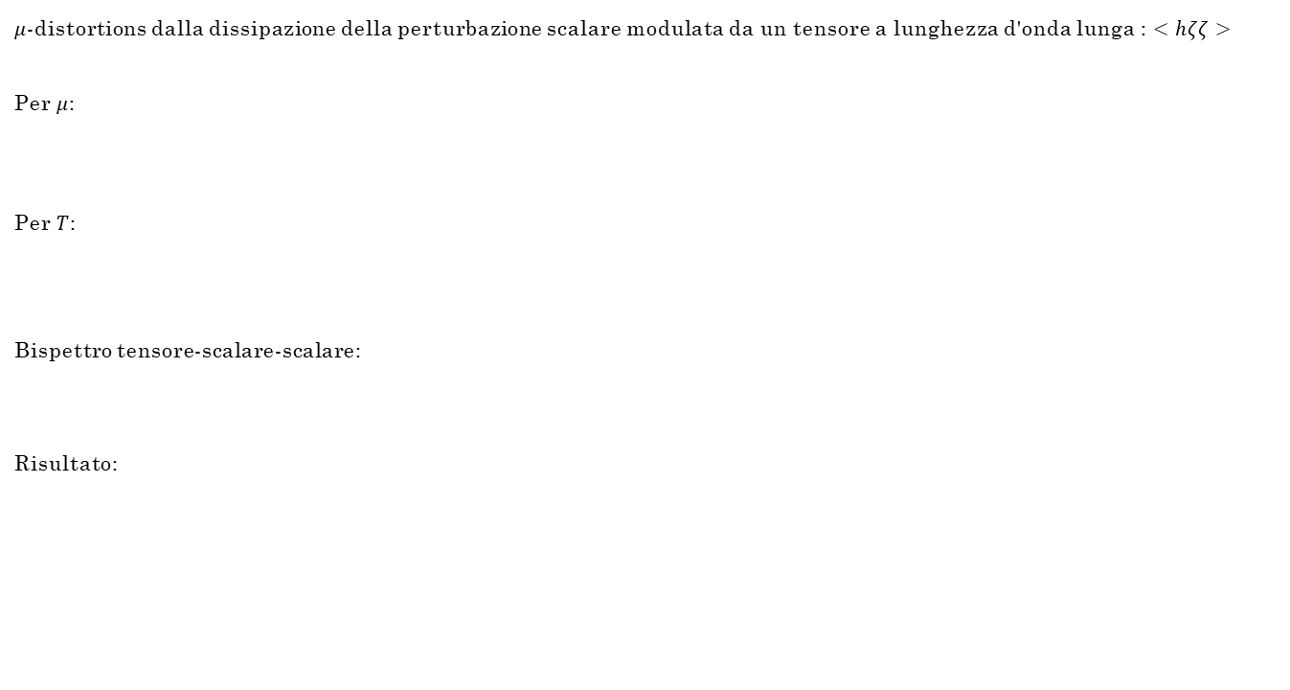

Impronta dei tensor fossils su $μ$-distortion
$μ$-distortions dalla dissipazione della perturbazione scalare modulata da un tensore a lunghezza d'onda lunga : $<hζζ>$
Per $μ$:
Per $T$:
Bispettro tensore-scalare-scalare:
Risultato:
$μ$-distortion from dissipation of scalar perturbation
Nota: abbiamo confrontato il nostro risultato con un articolo recentemente apparso in letteratura [ Orlando, Meerburg, and Patil arXiv: 2109.01095[astro-ph.CO] ]. Dove comparabili, i risultati sono in accordo.

Slide 13
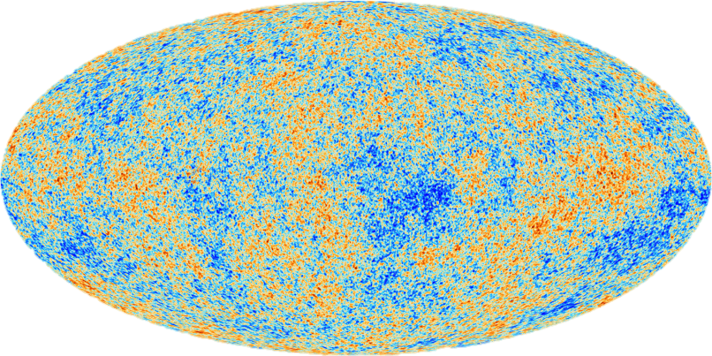
Conclusioni
Panoramica generale sulle distorsioni spettrali della CMB.
Possibilità di generare caratteristiche anisotropiche in queste distorsioni, concentrandoci sulla distorsione di tipo 𝜇.
Tra le varie possibilità di fonti di tali anisotropie, ci siamo concentrati sui cosiddetti tensor fossils.
Abbiamo eseguito un calcolo originale studiando come il fossil possa distorcere lo spettro di potenza primordiale delle perturbazioni scalari, da cui dipende il valore medio della 𝜇-distortion.
Abbiamo calcolato analiticamente la cross-correlation 𝜇T indotta dai bispettri di tipo tensore-tensore-scalare e tensore-scalare-scalare.
Abbiamo confrontato i nostri risultati sulle cross-correlations 𝜇T con recenti risultati.
Al fine di fornire una previsione osservabile, è necessario sviluppare ulteriormente, attraverso un'analisi numerica, i risultati ottenuti in questa Tesi.

Slide 14





Progetto di dottorato
~ Inizio settembre 2022
Supervisori:
  Dr. Savvas Nesseris
Dr. Sachiko Kuroyanagi
GWs Data Analysis attraverso tecniche di Machine Learning
Studi più formali sulla gravità modificata

Slide 15
Grazie per l’attenzione.

